Slide 1





especivia
A sua plataforma de transporte particular para pessoas com deficiência!

Slide 2


Sobre o Especivia.
O Especivia já segue em mares azuis, com uma ideia original, que o mercado não pensou antes…

Slide 3
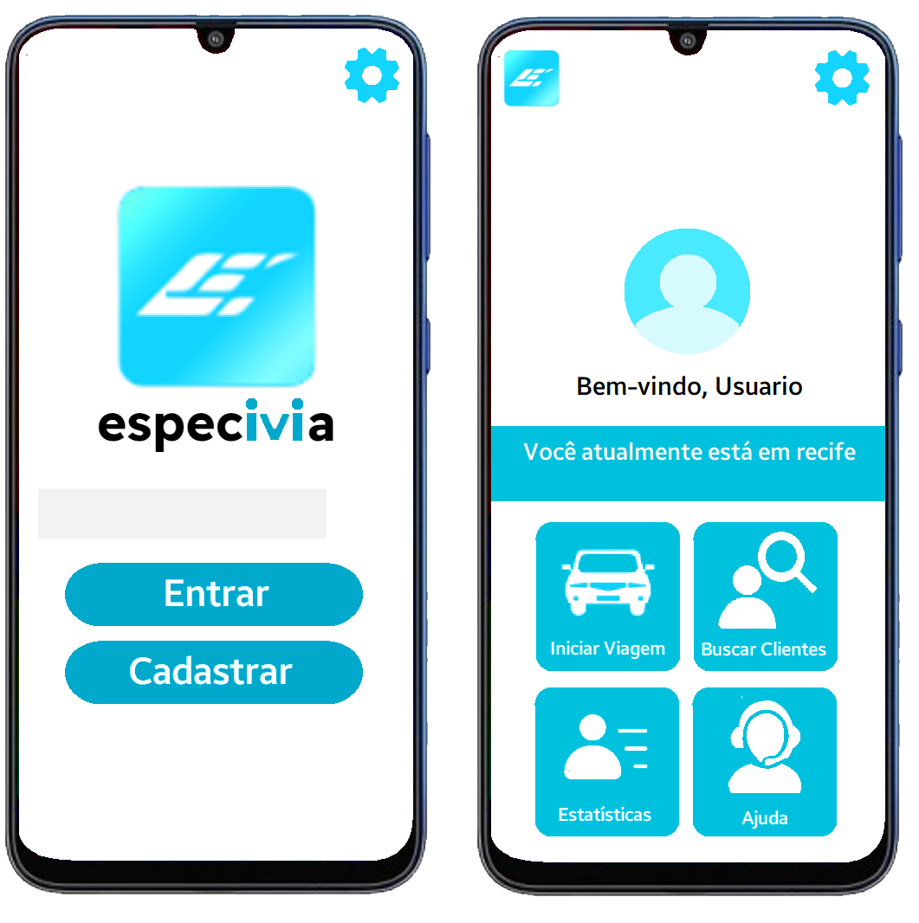

O Estilo Especivia.
A plataforma do Especivia concentra-se em uma plataforma onde pessoas com qualquer tipo de deficiência ou dificuldade conecte com motoristas e cuidadores dentro de um ecossistema livre e seguro

Slide 4

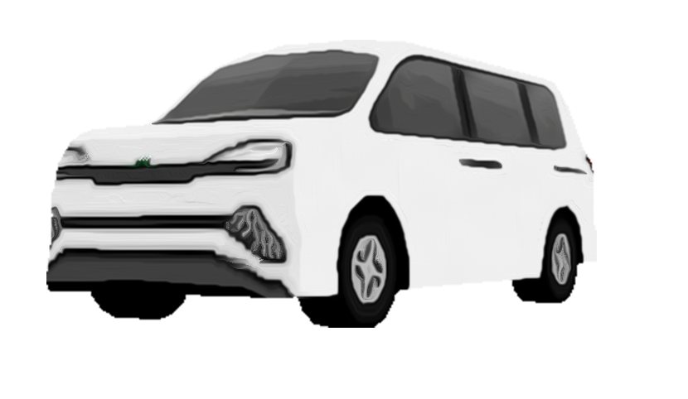
O Estilo Especivia.
Vamos oferecer aos nossos clientes:
Segurança
Confiabilidade
Qualidade
Acessibilidade
Facilidade

Slide 5


Porque Especivia?
Temos recursos:
Assistência 24h
Trabalho Voluntário
Empreendedorismo
Interface Amigável
Livre Negociação

Slide 6
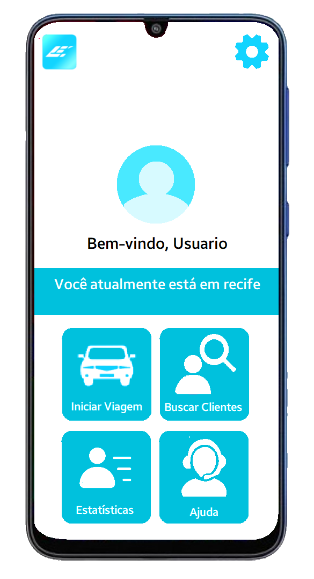

A Proposta do Especivia.
Vamos oferecer o aplicativo gratuitamente, onde somente se paga uma pequena taxa de manutenção de serviço que assegurará a estabilidade da aplicação. a favor da Privacidade.

Slide 7
Obrigado! Com a Especivia, todos têm via para ser especial!
especivia

